Slide 1
Радость - грусть

Slide 2
Мама – называет меня ласково

Slide 4
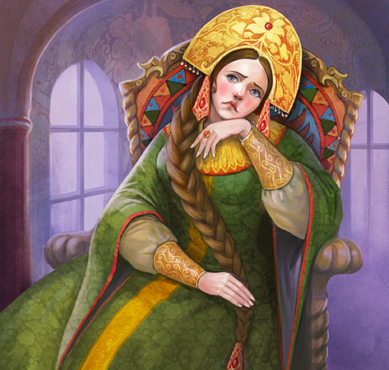

Slide 9
Хвастунишки Игра «Похвали соседа»

Slide 10
Игра «Солнце, ветер, дождь»

Slide 14
Игра «Магазин красивых и добрых слов

Slide 16
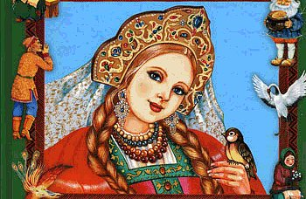

Slide 17
Игра «Фантазии»

Slide 18
Внезапно на нас напали инопланетяне и……..
Мы попали на необитаемый остров и………
Нам подарили много шоколада………
Что случилось с Лунтиком?

Slide 19
Игра «Обезьянки»

